Slide 1
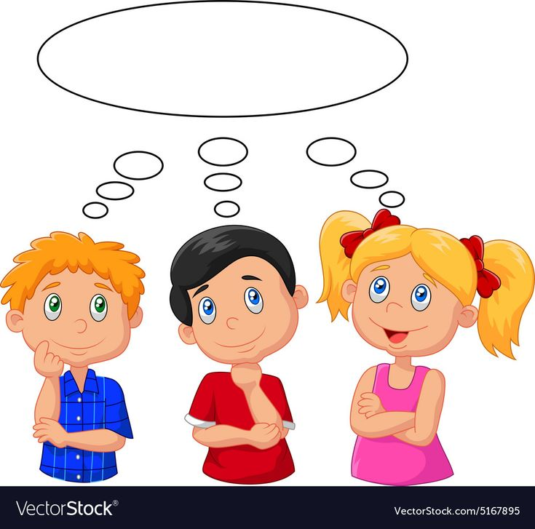
Дидактическая игра «Конструктор проблемных ситуаций»
?
г.о. Чапаевск ГБОУ СОШ №22 СП-д/с №26 «Золотой улей»
учитель-логопед: Путнева Ольга Игоревна

Slide 2
Технология работы с конструктором
На экране появляются сюжетная картинка с проблемной ситуацией и слова оценки.
Дети подбирают подходящее ситуации слово оценки.
Устанавливаем правило: пользуемся только полными ответами. Ответы «да», «нет» принимаются только с пояснением.
Дети обсуждают полученную комбинацию проблемной ситуации и её оценки, согласны ли они с ней и почему.
После чего педагог предлагает детям обыграть представленную ситуацию.
Далее педагог предлагает подумать, что можно сделать для решения ситуации.
После обсуждения и нахождения разрешения ситуации, дети обыгрывают ситуацию с предложенными решениями ситуации.

Slide 3
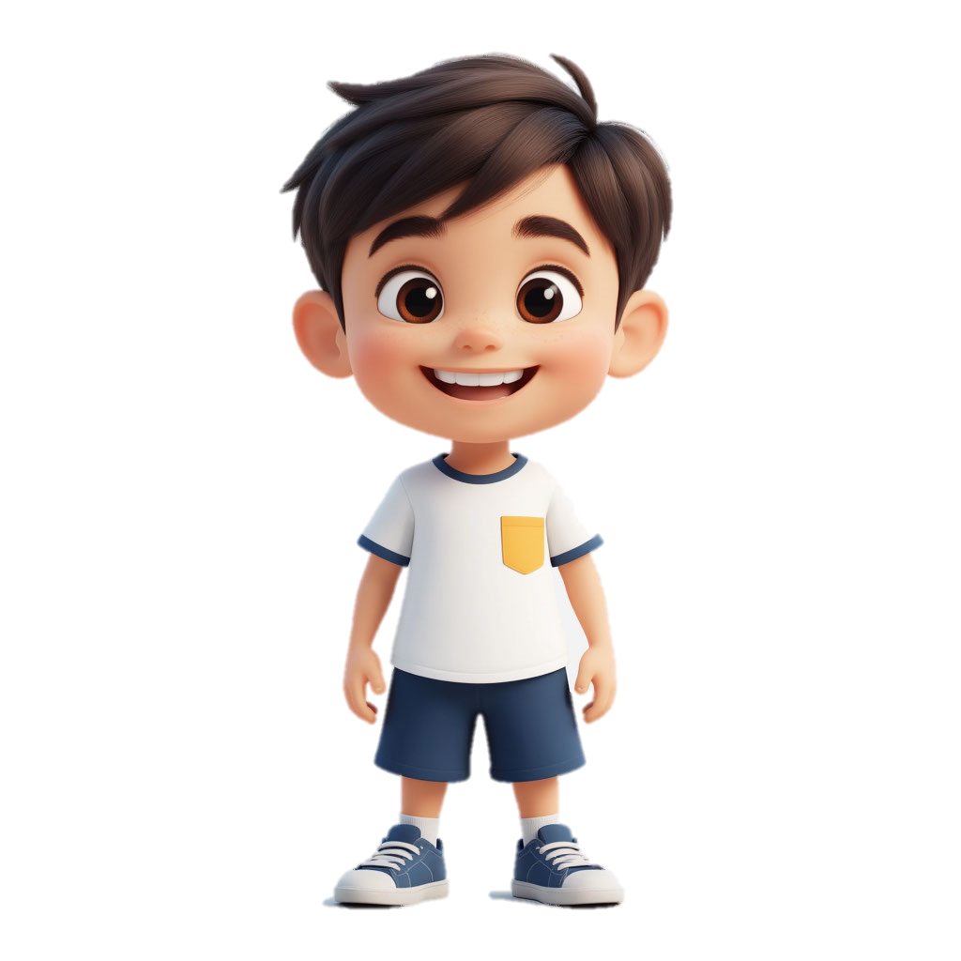
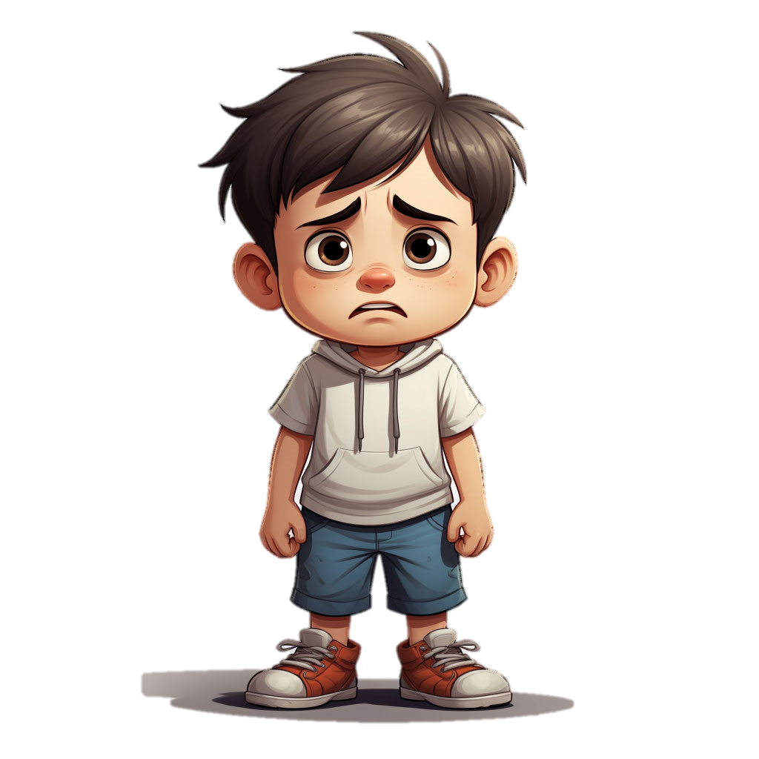
Привет! Меня зовут Миша. У меня есть много картинок. Отгадай, кто на картинках делает хорошо, а кто плохо. Если ты ответишь правильно, я буду рад. А если ошибёшься, то я очень расстроюсь. Расскажи, почему ты так думаешь.

Slide 4
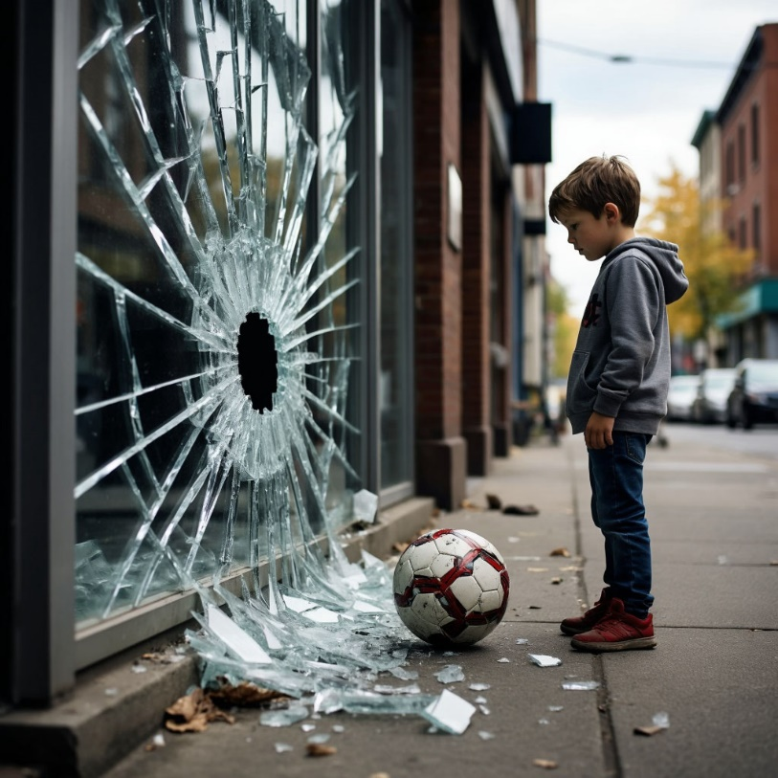
Нельзя
Это хорошо
Это весело
Это опасно

Slide 5

Нельзя

Slide 6

Это весело

Slide 7
Это хорошо

Slide 8
Это опасно

Slide 9
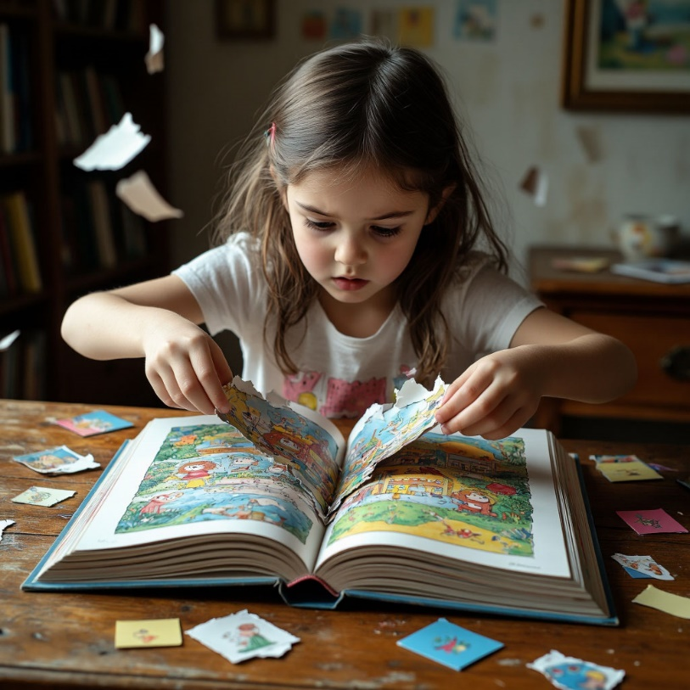
Нельзя
Это красиво
Мне неприятно
Это весело

Slide 10
Нельзя

Slide 11
Мне неприятно

Slide 12
Это красиво

Slide 13
Это весело

Slide 14
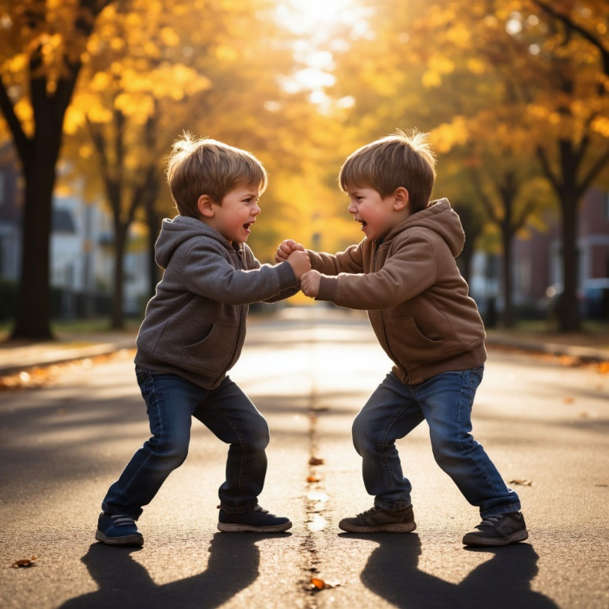
Можно
Мне больно
Ты навредишь окружающим
Это хорошо

Slide 15
Можно

Slide 16
Ты навредишь окружающим

Slide 17
Мне больно

Slide 18
Это хорошо

Slide 19
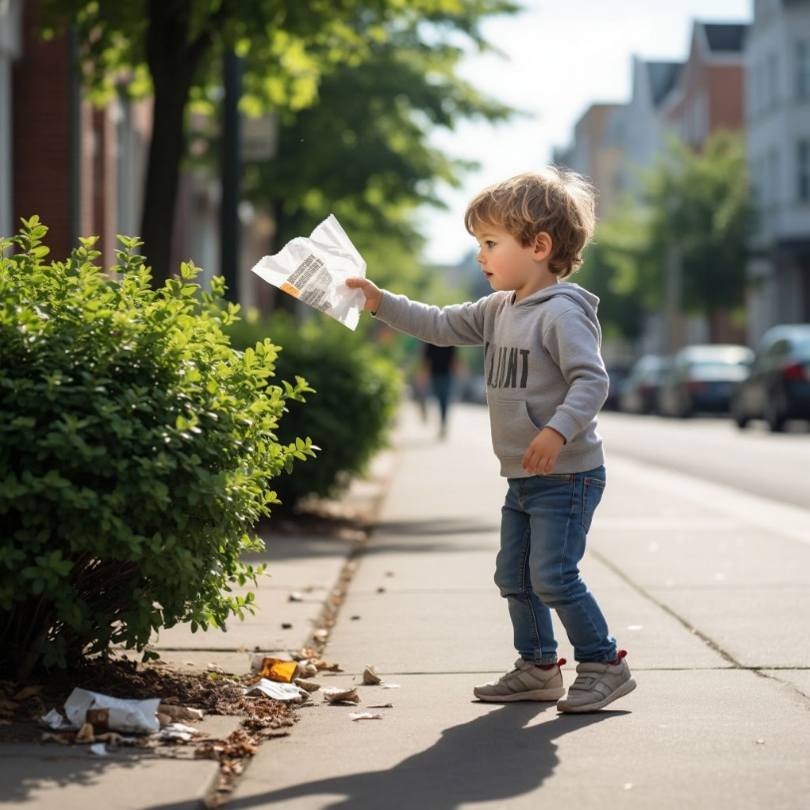
Нужно
Это красиво
Это неприлично
Нельзя

Slide 20
Нужно

Slide 21
Нельзя

Slide 22
Это красиво

Slide 23
Это неприлично

Slide 24
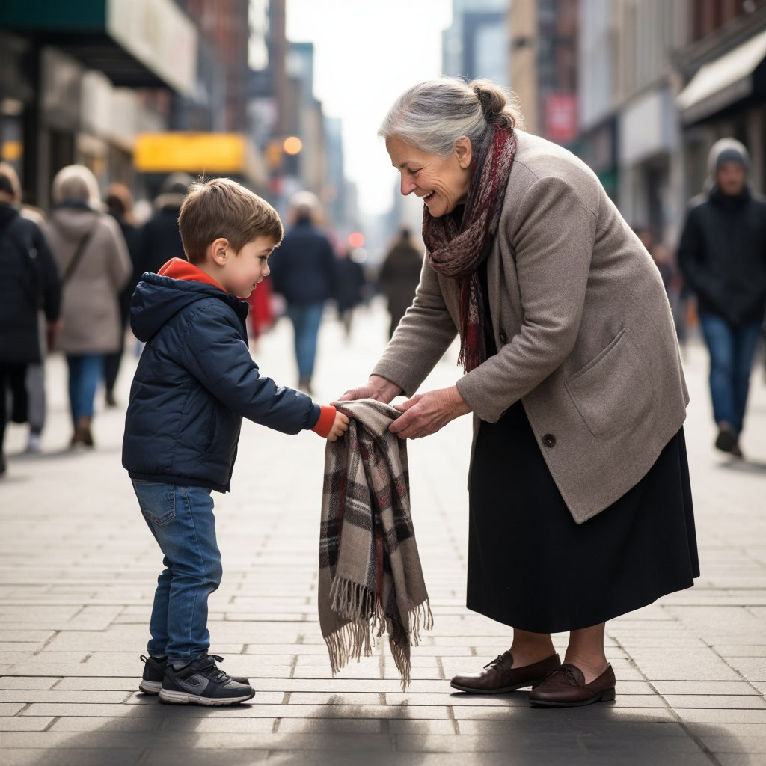
Мне обидно
Мне приятно
Это хорошо
Нужно

Slide 25
Мне обидно

Slide 26
Нужно

Slide 27
Мне приятно

Slide 28
Это хорошо

Slide 29
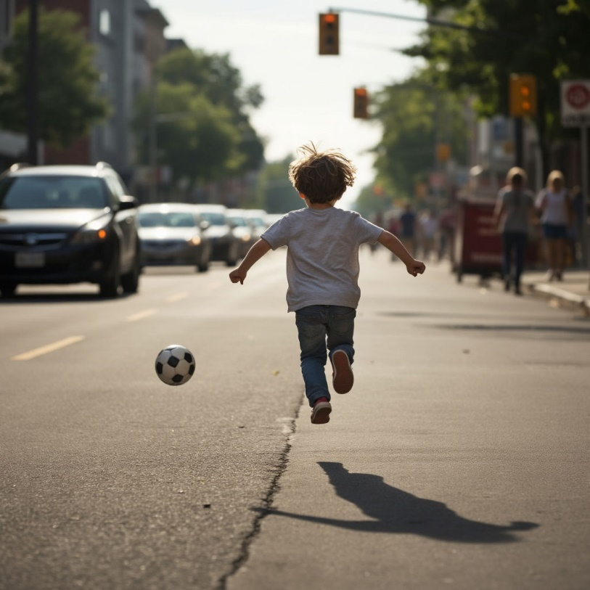
Это опасно
Это хорошо
Это весело
Нельзя

Slide 30
Это опасно

Slide 31
Это весело

Slide 32
Это хорошо

Slide 33
Нельзя

Slide 34
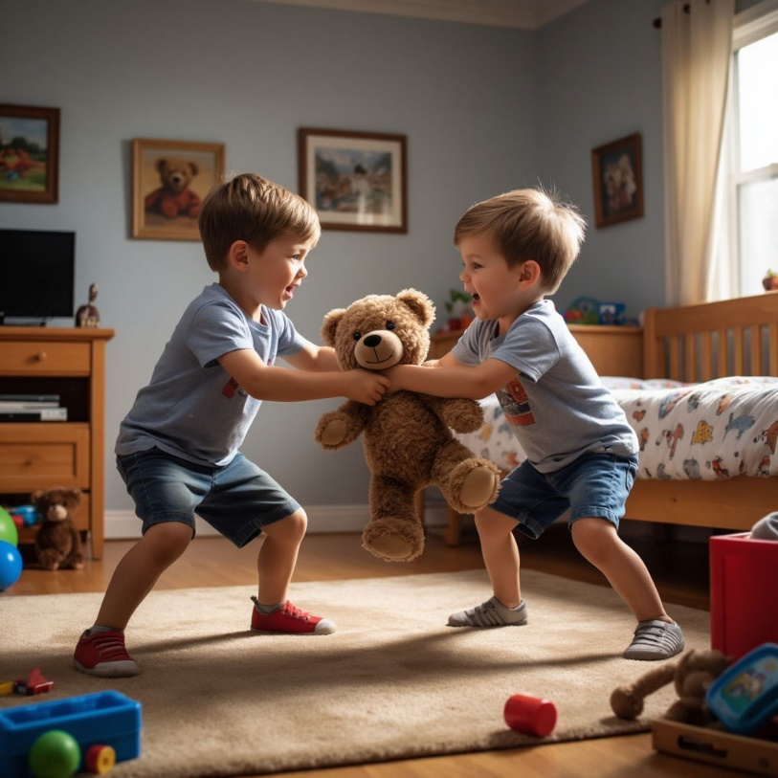
А если бы это произошло с тобой?
Мне неприятно
Мне приятно
Мне обидно

Slide 35
А если бы это произошло с тобой?

Slide 36
Мне обидно

Slide 37
Мне неприятно

Slide 38
Мне приятно

Slide 39
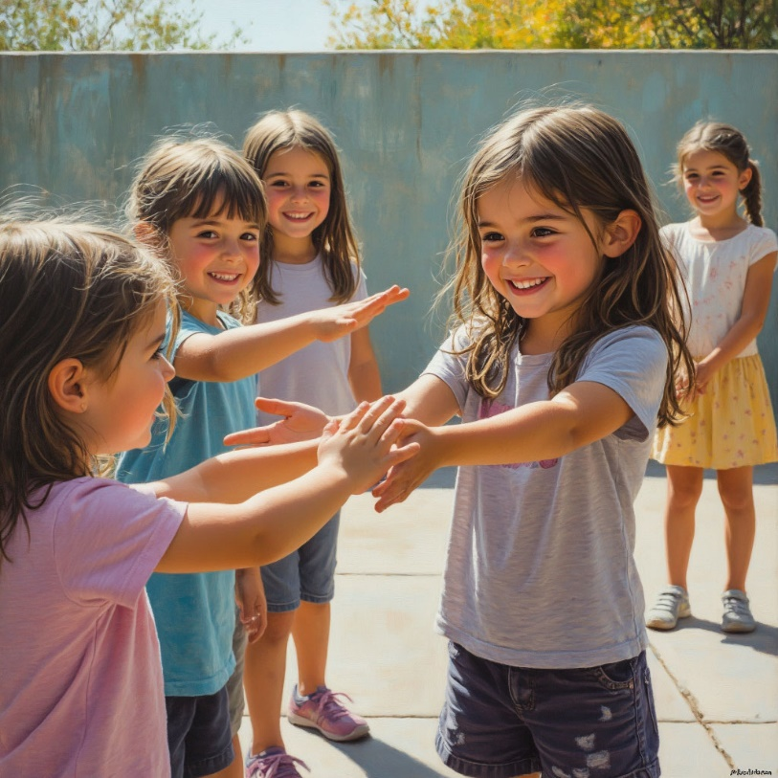
Ты навредишь окружающим
Это весело
Это хорошо
Мне приятно

Slide 40
Ты навредишь окружающим

Slide 41
Это хорошо

Slide 42
Это весело

Slide 43
Мне приятно

Slide 44
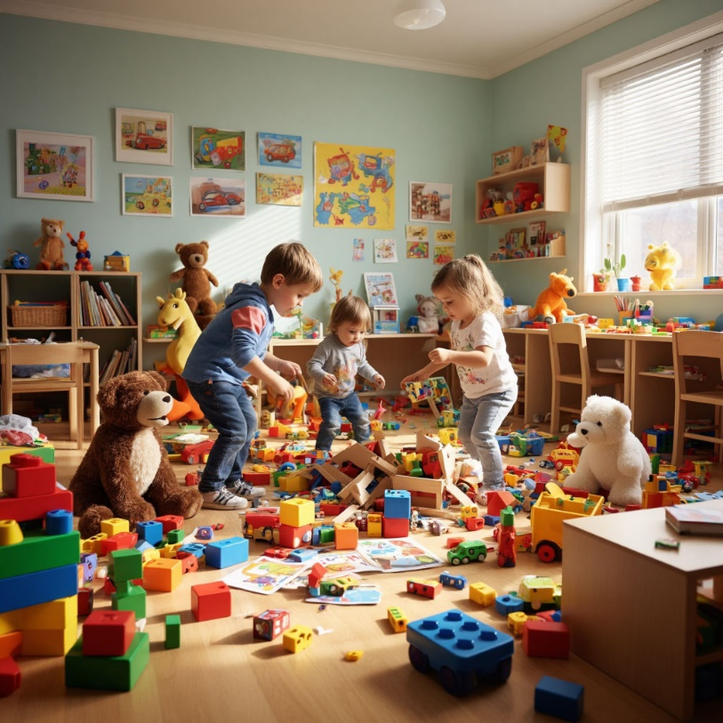
Это красиво
Мне неприятно
Это хорошо
Нужно

Slide 45
Это красиво

Slide 46
Это хорошо

Slide 47
Мне неприятно

Slide 48
Нужно

Slide 49
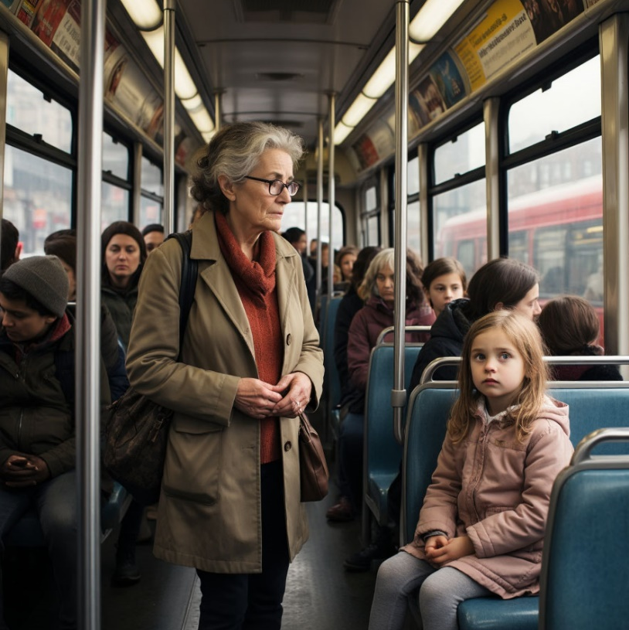
Мне обидно
Это хорошо
Это неприлично
Мне неприятно

Slide 50
Мне обидно

Slide 51
Это неприлично

Slide 52
Это хорошо

Slide 53
Мне неприятно

Slide 54
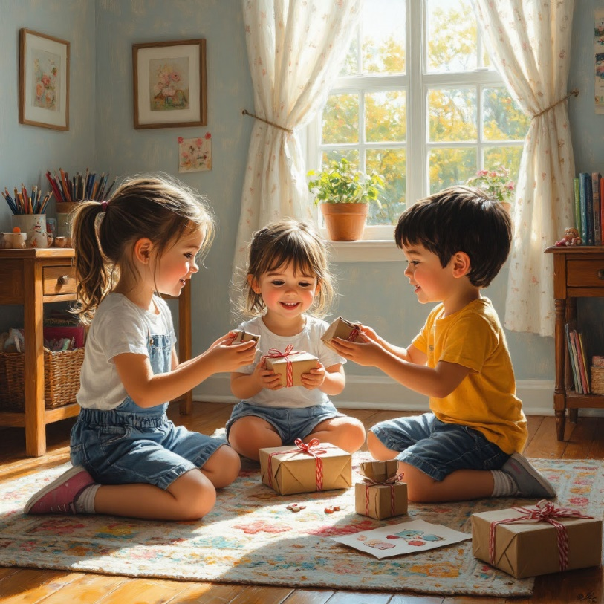
Мне страшно
Мне приятно
Это хорошо
Это весело

Slide 55
Мне страшно

Slide 56
Это хорошо

Slide 57
Мне приятно

Slide 58
Это весело

Slide 59
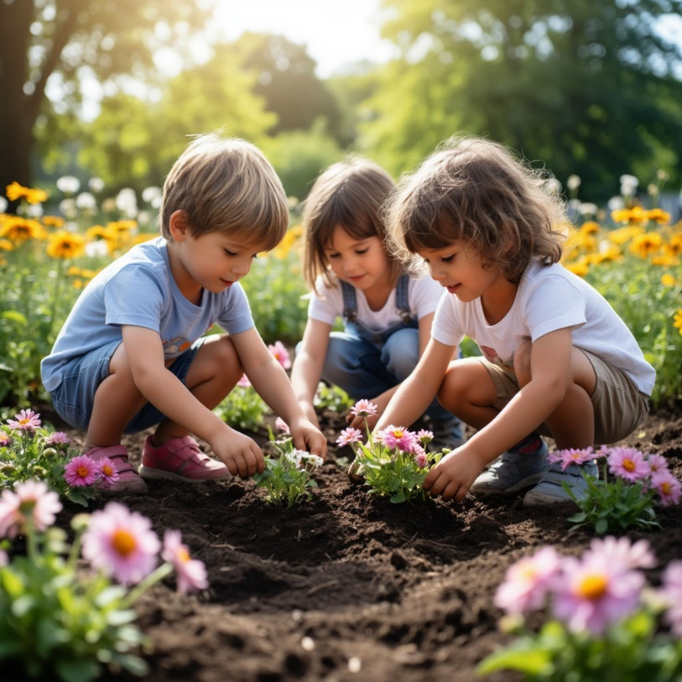
Нельзя
Мне неприятно
Это хорошо
Это красиво

Slide 60
Нельзя

Slide 61
Это хорошо

Slide 62
Мне неприятно

Slide 63
Это красиво

Slide 64
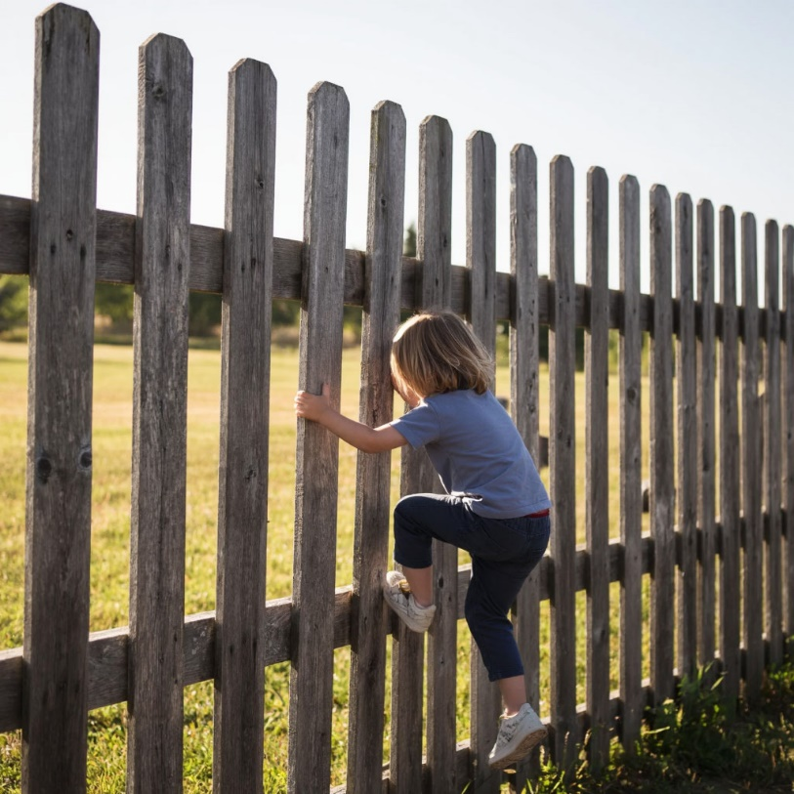
Можно
Это опасно
Это весело
Нельзя

Slide 65
Можно

Slide 66
Это весело

Slide 67
Это опасно

Slide 68
Нельзя

Slide 69
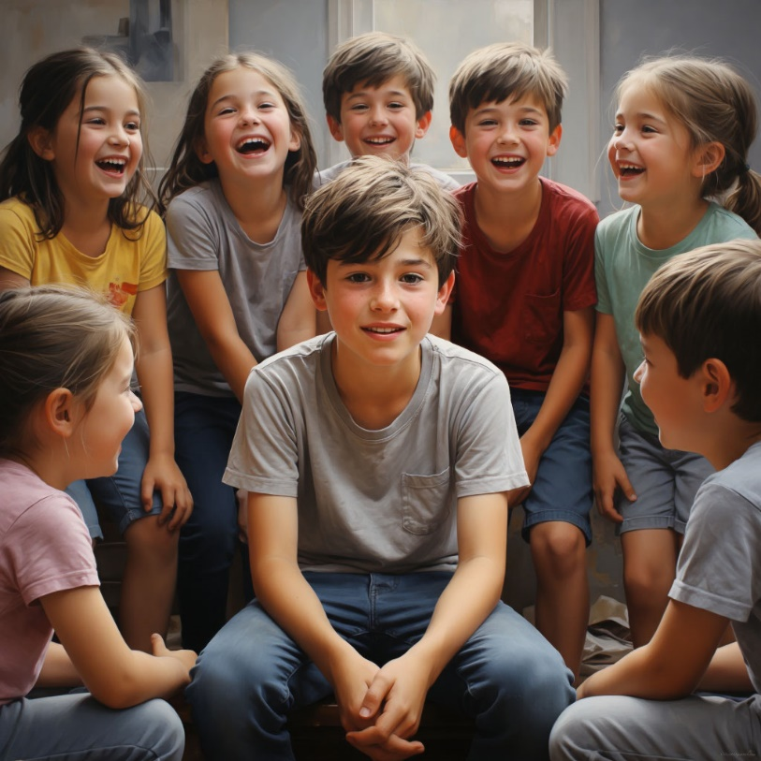
Это хорошо
Нельзя
Мне больно
Мне приятно

Slide 70
Это хорошо

Slide 71
Мне больно

Slide 72
Нельзя

Slide 73
Мне приятно

Slide 74
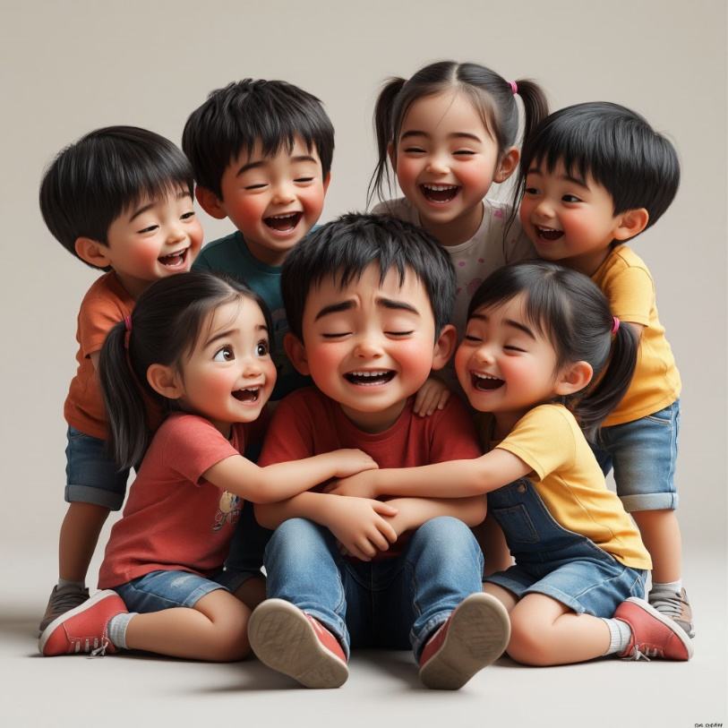
Нужно
Мне приятно
Ты навредишь окружающим
Это хорошо

Slide 75
Нужно

Slide 76
Ты навредишь окружающим

Slide 77
Мне приятно

Slide 78
Это хорошо

Slide 79
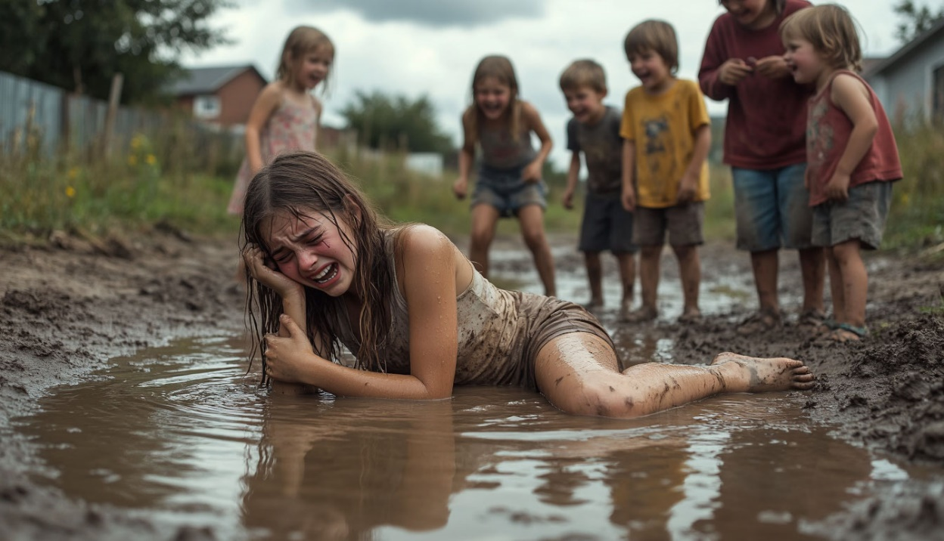
Мне обидно
А если бы это произошло с тобой?
Мне неприятно
Это весело

Slide 80
Мне обидно

Slide 81
Мне неприятно

Slide 82
А если бы это произошло с тобой?

Slide 83
Это весело

Slide 84
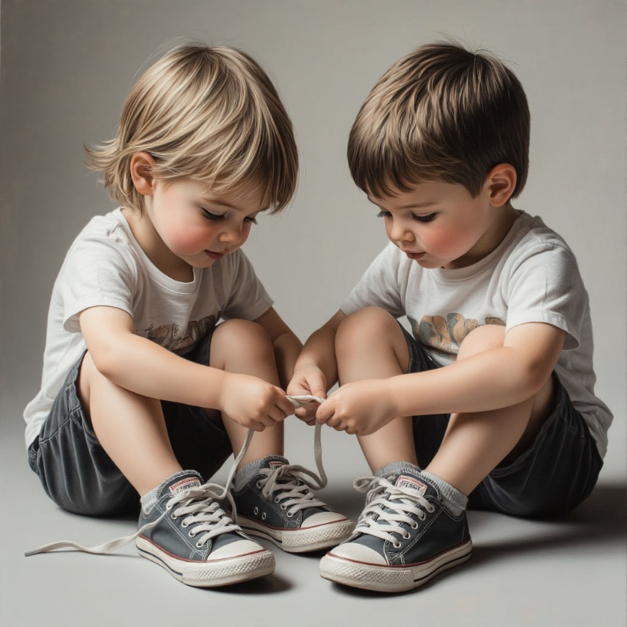
Мне приятно
Это хорошо
Ты навредишь окружающим
Нельзя

Slide 85
Мне приятно

Slide 86
Нельзя

Slide 87
Это хорошо

Slide 88
Ты навредишь окружающим

Slide 89
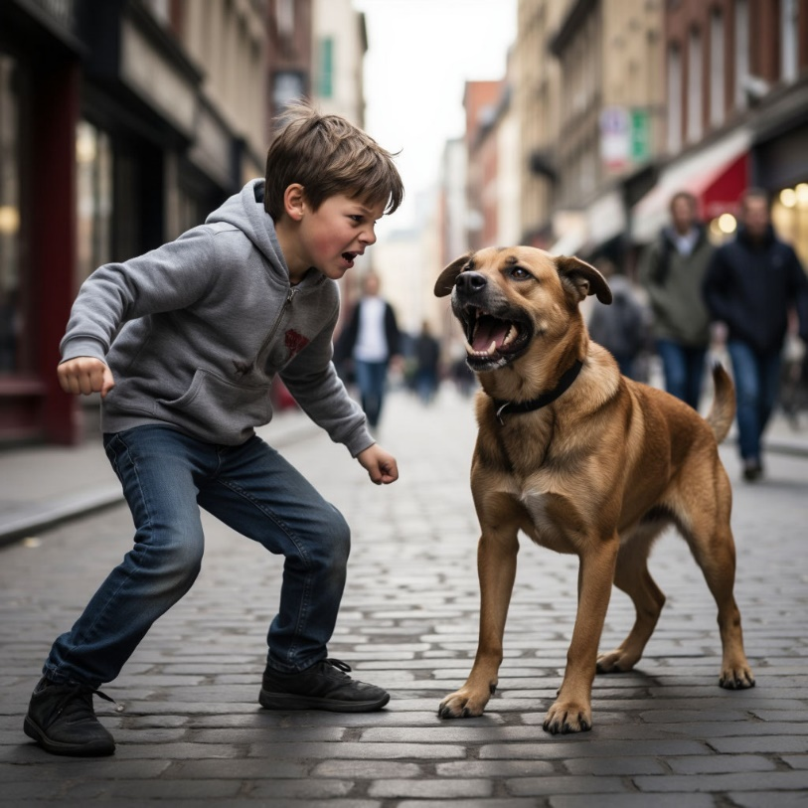
Это хорошо
Это опасно
А если бы это произошло с тобой?
Мне страшно

Slide 90
Это хорошо

Slide 91
А если бы это произошло с тобой?

Slide 92
Это опасно

Slide 93
Мне страшно

Slide 94
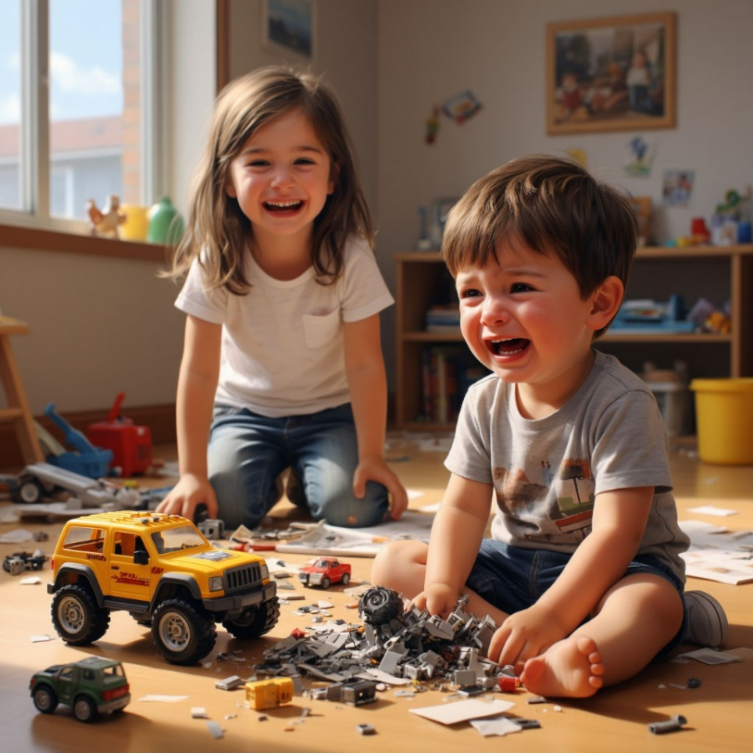
Мне обидно
Мне приятно
Мне неприятно
Это весело

Slide 95
Мне обидно

Slide 96
Мне неприятно

Slide 97
Мне приятно

Slide 98
Это весело

Slide 99
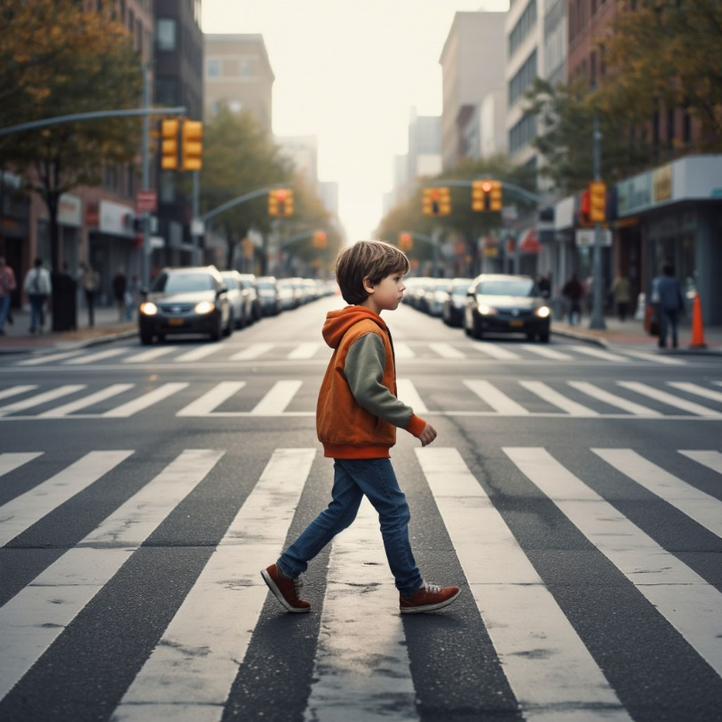
Нельзя
Нужно
Это хорошо
Это опасно

Slide 100
Нельзя

Slide 101
Это хорошо

Slide 102
Нужно

Slide 103
Это опасно

Slide 104
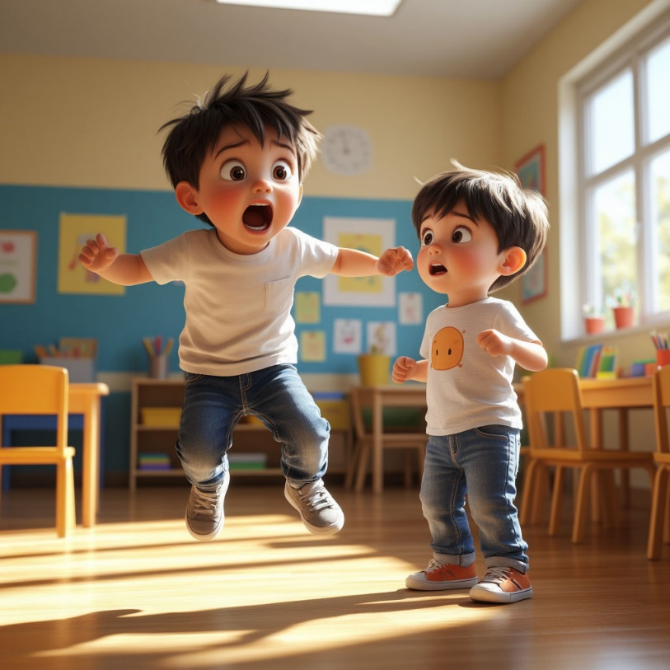
Мне страшно
А если бы это произошло с тобой?
Ты навредишь окружающим
Это весело

Slide 105
Мне страшно

Slide 106
Это весело

Slide 107
А если бы это произошло с тобой?

Slide 108
Ты навредишь окружающим

Slide 109
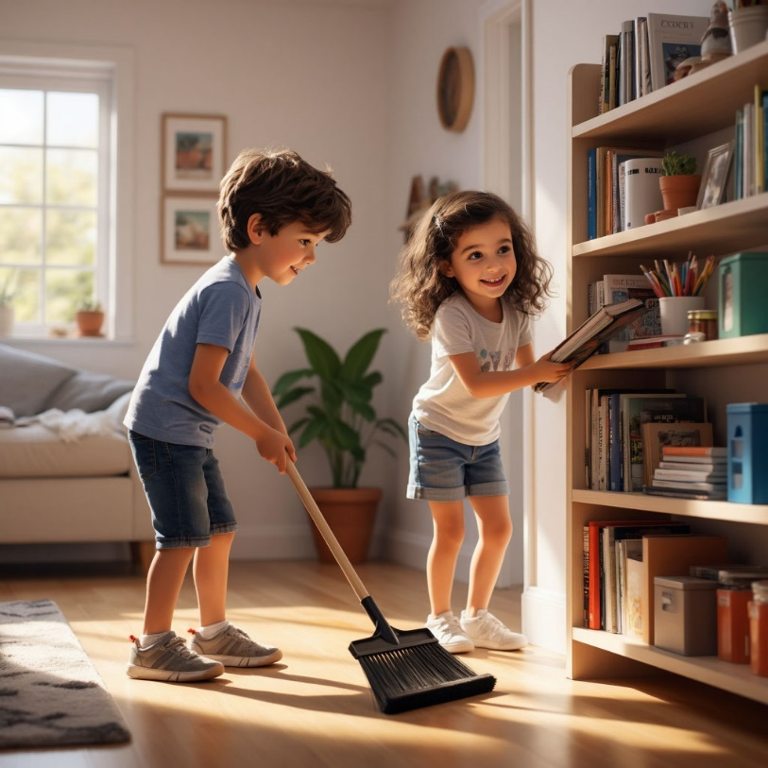
Нужно
Это хорошо
Мне приятно
Нельзя

Slide 110
Нужно

Slide 111
Мне приятно

Slide 112
Это хорошо

Slide 113
Нельзя

Slide 114
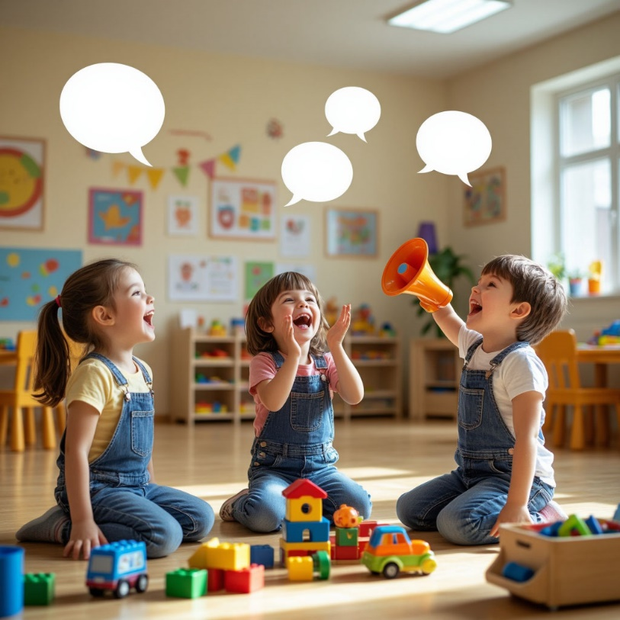
Это весело
Это неприлично
Это хорошо
Нужно

Slide 115
Это весело

Slide 116
Нужно

Slide 117
Это неприлично

Slide 118
Это хорошо

Slide 119
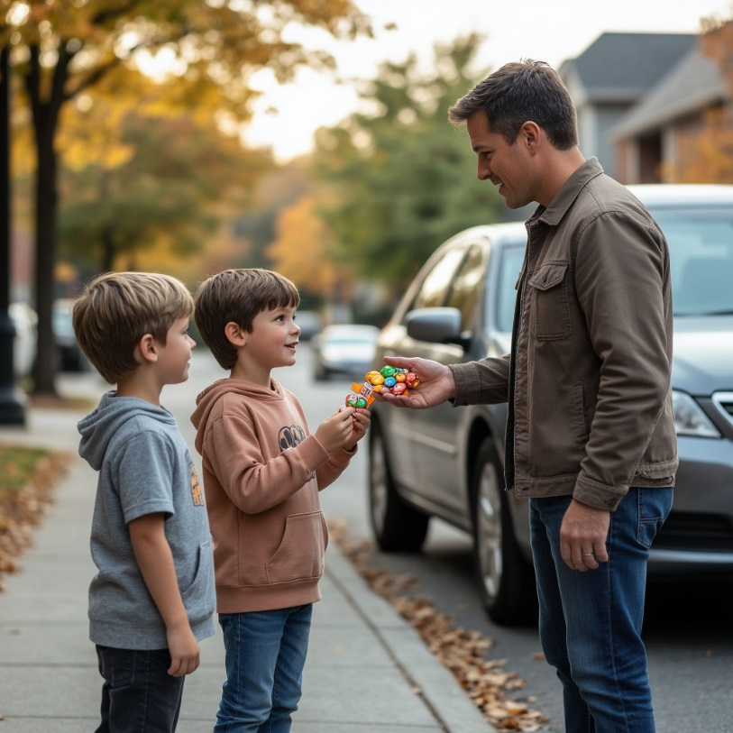
Нельзя
Это опасно
Это хорошо
Это весело

Slide 120
Нельзя

Slide 121
Это хорошо

Slide 122
Это опасно

Slide 123
Это весело

Slide 124
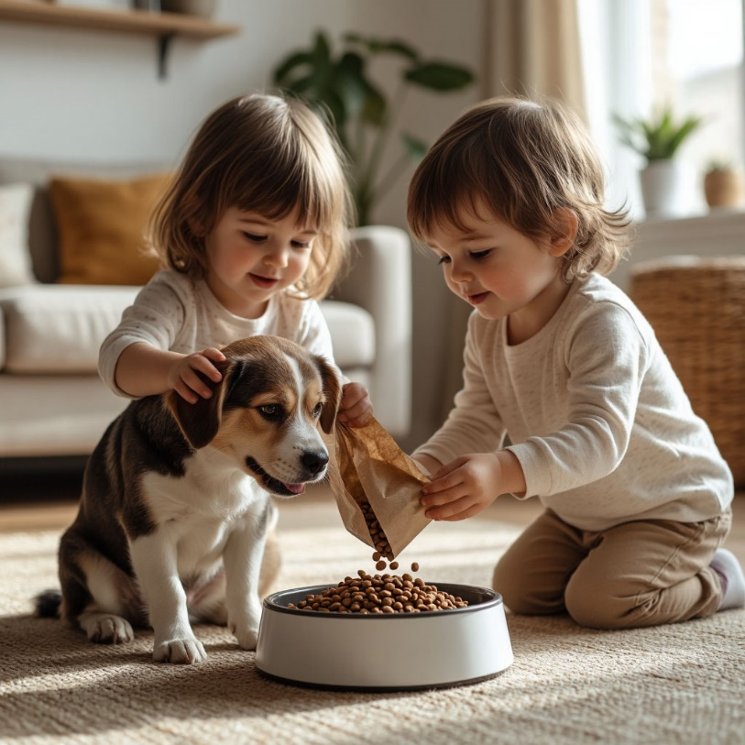
Мне приятно
Это хорошо
Мне больно
Нужно

Slide 125
Мне приятно

Slide 126
Нужно

Slide 127
Это хорошо

Slide 128
Мне больно

